Slide 1
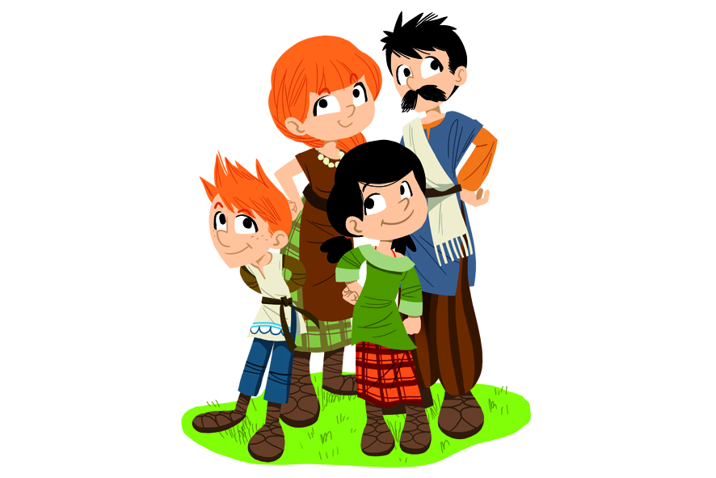
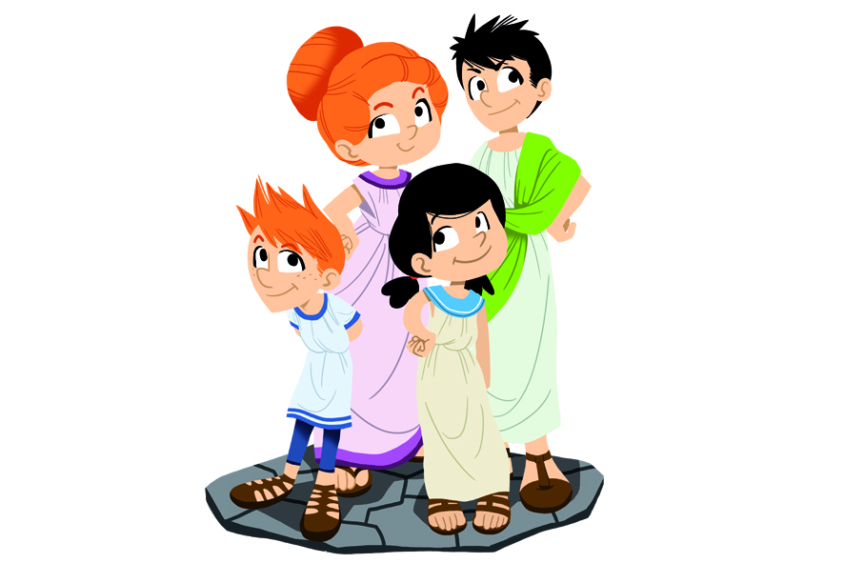
La famille Pass’temps à l’antiquité
Il était une fois , l’histoire… Présenté par www.pass-education.fr

Slide 2
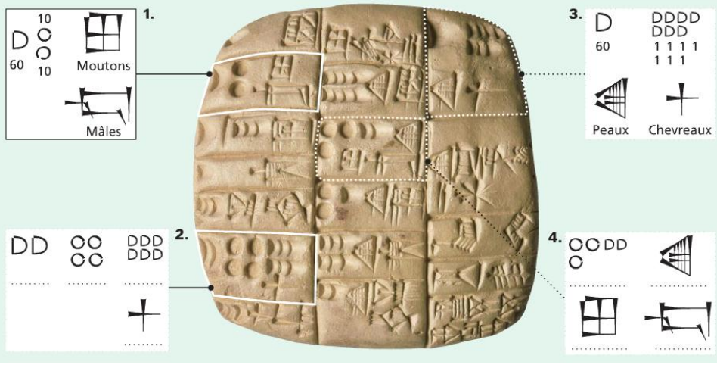
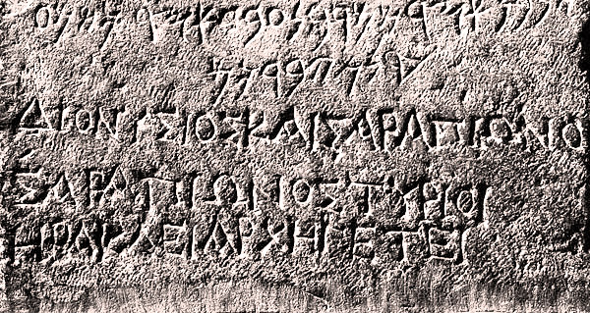
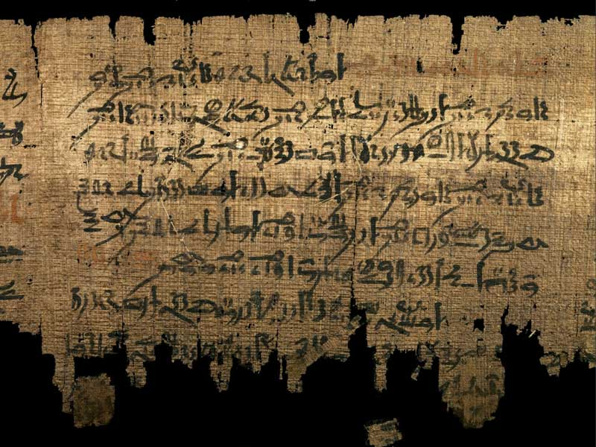
L’invention de l’écriture vers - 3000
Inventée en Mésopotamie, elle marque la fin de la préhistoire
L’invention de l’alphabet
Les signes utilisés sont simplifiés et ressemblent moins à ce qu’ils désignent.
Inscription sur une pierre, Phénicie
Tablette cunéiforme en argile, Mésopotamie, vers 2350 av. J-C
Plus tard, les inscriptions se font sur du papyrus puis sur du papier.
La famille Pass’temps – www.pass-education.fr

Slide 3
La naissance de la Gaule
A l'âge du fer, notre pays était peuplé de nombreuses ethnies dont la plus importante était celle des Celtes (venus de l'Est).
Progressivement, les Celtes se sont mêlés aux peuplades descendant de la préhistoire, qui habitaient la Gaule, et ont formé le peuple gaulois (mot donné par les Romains).
Les grecs sont arrivés par la Méditerranée et se sont installés dans le sud (fondation de Massalia).
La famille Pass’temps – www.pass-education.fr

Slide 4
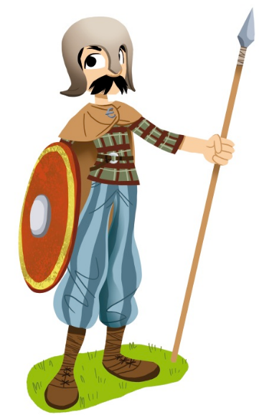
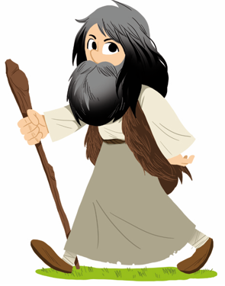
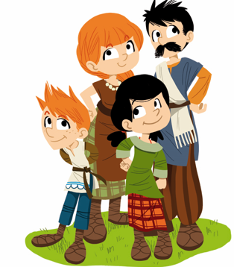
Qui sont les gaulois?
La société gauloise est divisée en 3 classes.
Ils dirigent la société gauloise
Les guerriers
Les druides
Le peuple
Se sont des chefs religieux
La famille Pass’temps – www.pass-education.fr

Slide 5
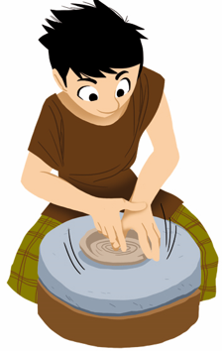
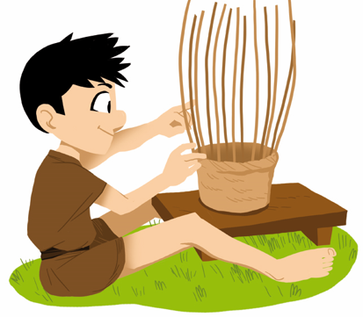
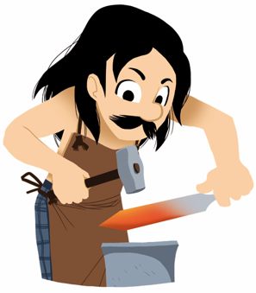
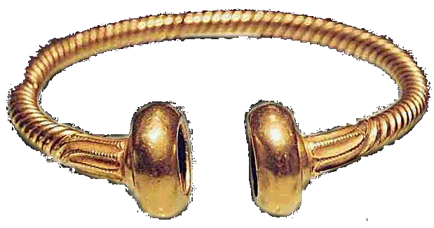
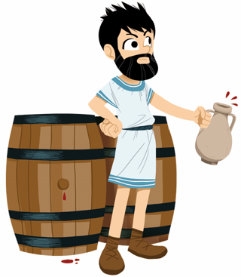
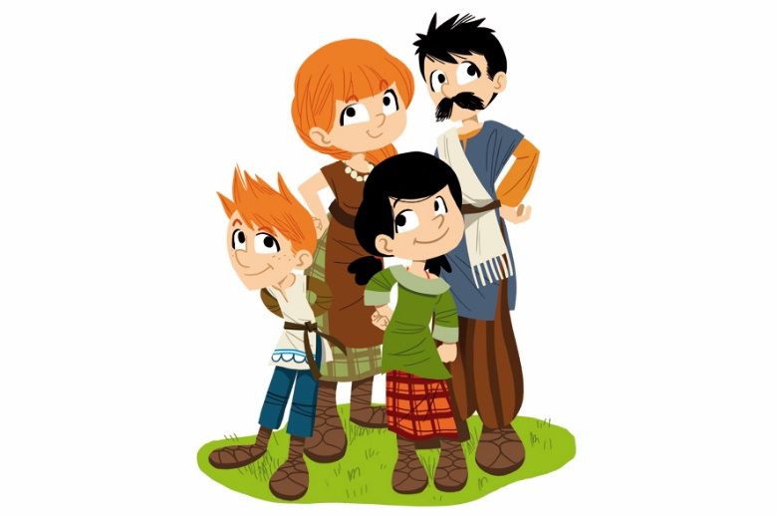
Le peuple gaulois
Ce sont de bons agriculteurs et artisans
Leur tenue vestimentaire
Les hommes portaient un large pantalon : les braies. Ils portaient souvent une tunique, une saie (cape en peau ou en tissu) et un pénuel (manteau à capuchon).
Les femmes s'habillaient de longues robes serrées à la taille.
potier
vannier
forgeron
Une torque en or
Les mines d’or et d’argent leur ont permis de fabriquer de la monnaie à partir du IIIe s, ce qui a facilité le commerce.
Ils ont même inventé
le tonneau!
La famille Pass’temps – www.pass-education.fr

Slide 6
La religion gauloise
Ils étaient polythéistes (ils croyaient en plusieurs dieux)
Les druides
Le druide est le chef religieux
Ils dirigent la religion.
Ils sont savants, ils maîtrisent l’astronomie et les sciences naturelles.
Ils instruisent les jeunes.
Ils rendent la justice.
La famille Pass’temps – www.pass-education.fr

Slide 7
Les habitations gauloises
Ils construisent des oppida (oppidum au singulier)
Une maison gauloise
Place forte construite en hauteur pour se protéger des ennemis.
Huttes en bois et en argile, avec un toit de chaume.
La famille Pass’temps – www.pass-education.fr

Slide 8
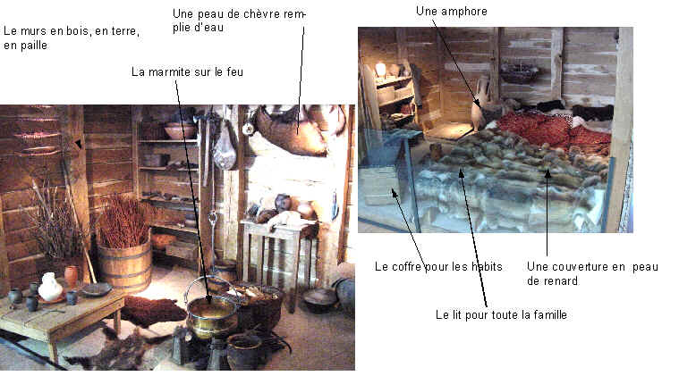
L’intérieur d’une maison gauloise
Reconstitution d’une maison gauloise
L’intérieur de la maison
Les murs de la maison sont faits de bois, de terre et de paille. Il n'y a qu'une pièce, un coin pour la cuisine et l'autre pour dormir. Autrefois, en hiver, les Gaulois dormaient ensemble et se serraient pour avoir plus chaud.
La famille Pass’temps – www.pass-education.fr

Slide 9
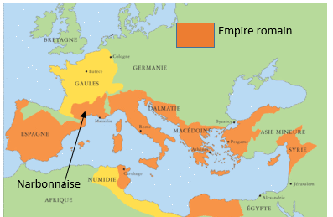
L’empire romain
Rome est devenue la capitale d’un vaste empire qui s’étend tout autour de la Méditerranée et atteint le territoire des Gaulois.
La Gaule est convoitée pour ses richesses.
La famille Pass’temps – www.pass-education.fr

Slide 10
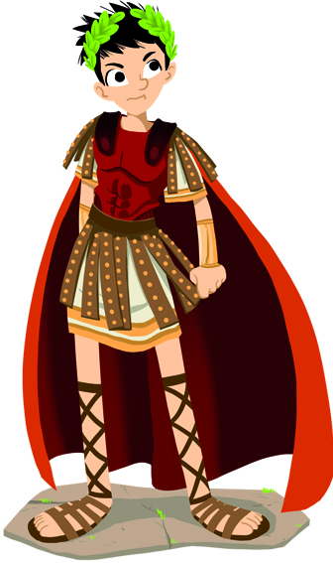
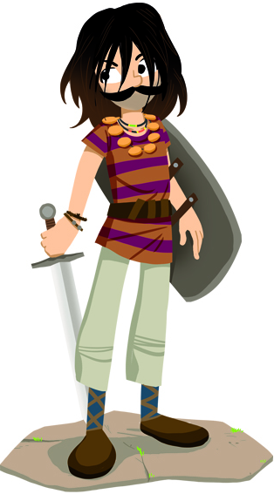
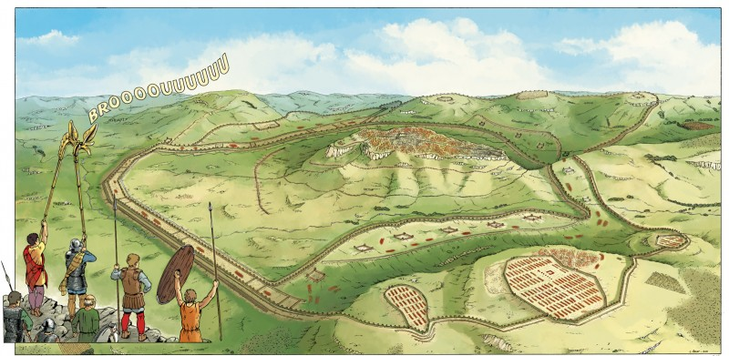
La conquête de la Gaule
Jules César
part à la conquête de la Gaule avec une armée bien organisée.
Vercingétorix,
chef Arverne devient le porte parole du peuple gaulois et organise la résistance.
Il se rend, au cours du siège de l’oppidum d’Alésia, dans lequel lui et ses troupes s’étaient réfugiées.
Il perd une première bataille à Gergovie en 52 avant JC.
La famille Pass’temps – www.pass-education.fr

Slide 11
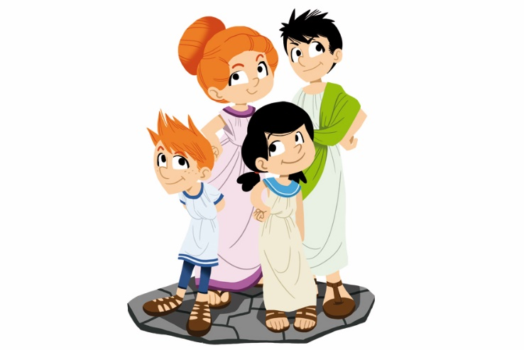
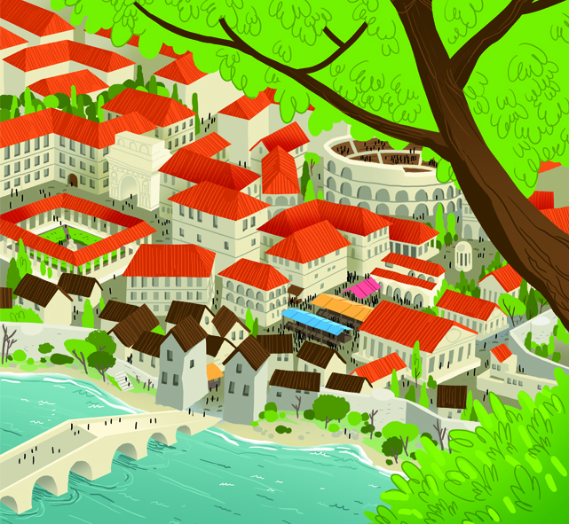
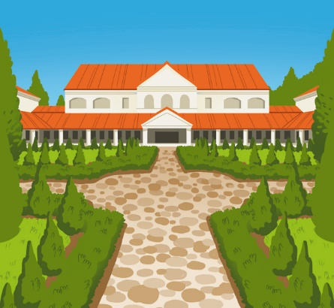
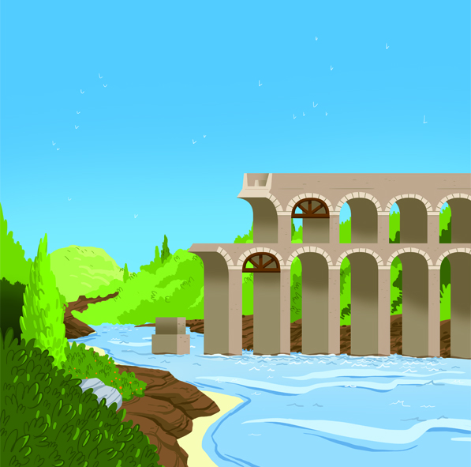
La Gaule romaine
Sous l’emprise romaine, la Gaule devient Gallo – romaine.
Les gaulois adoptent la langue latine et leur mode de vie.
Des villes sont construites sur le modèle romain
Ils vivent dans des villae (grandes fermes agricoles)
Routes pavées et aqueducs sont construits
La famille Pass’temps – www.pass-education.fr

Slide 12
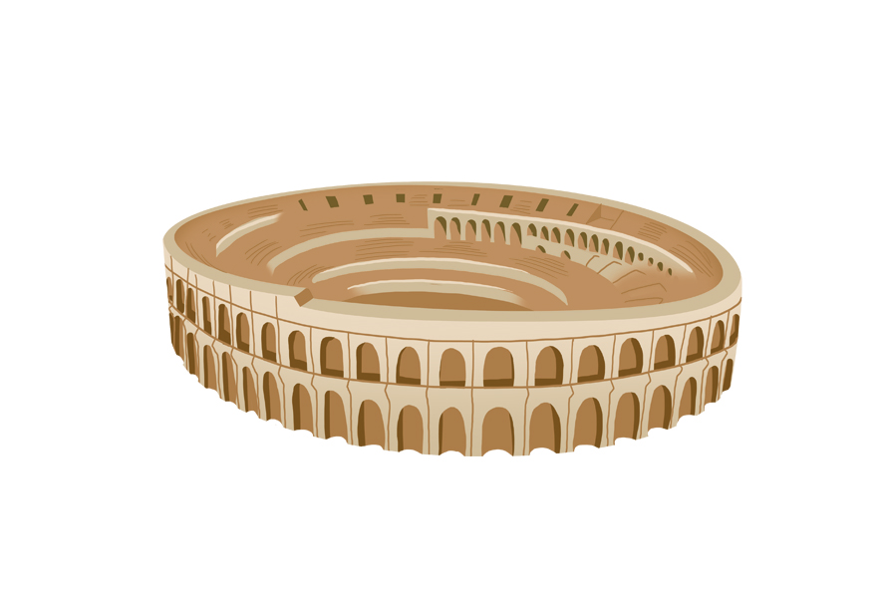
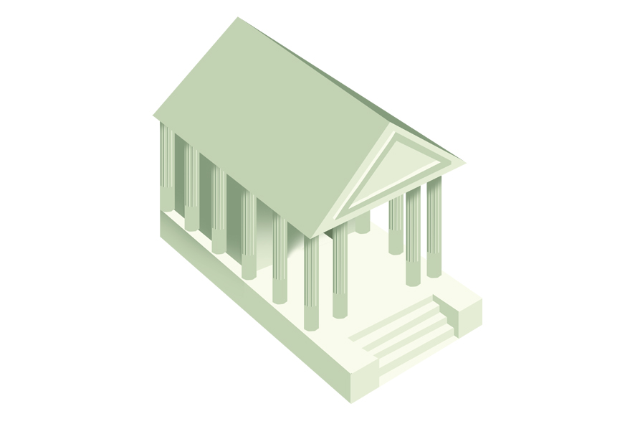
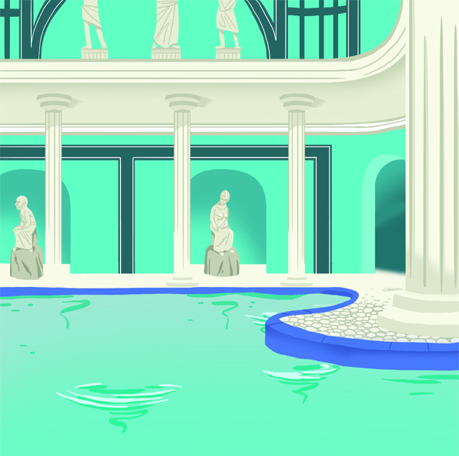
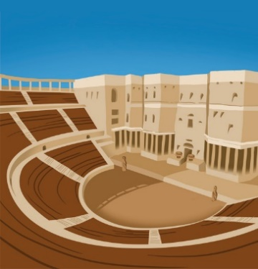
Des constructions romaines en Gaule
Les villes sont construites sur le modèle romain avec une grande place centrale: le forum et des monuments romains autour.
arène
Arc de triomphe
therme
temple
théâtre
La famille Pass’temps – www.pass-education.fr

Slide 13
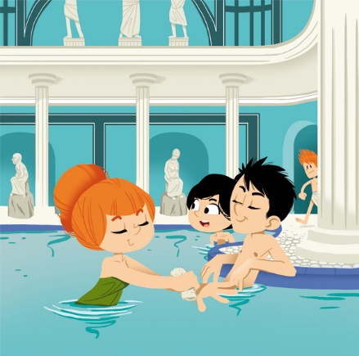
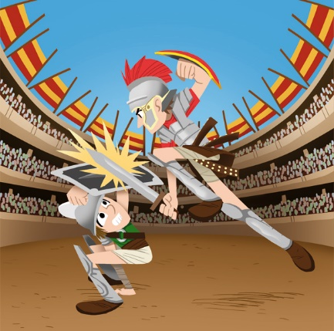
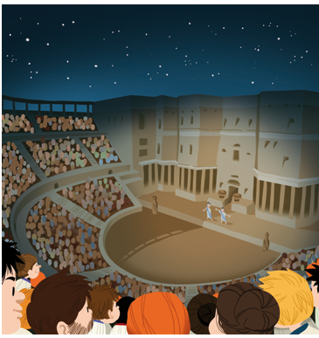
De nouvelles distractions
Bain et rencontre entre amis aux thermes
Combat de gladiateurs dans les arènes
Représentations théâtrales dans les amphithéâtres.
La famille Pass’temps – www.pass-education.fr

Slide 14
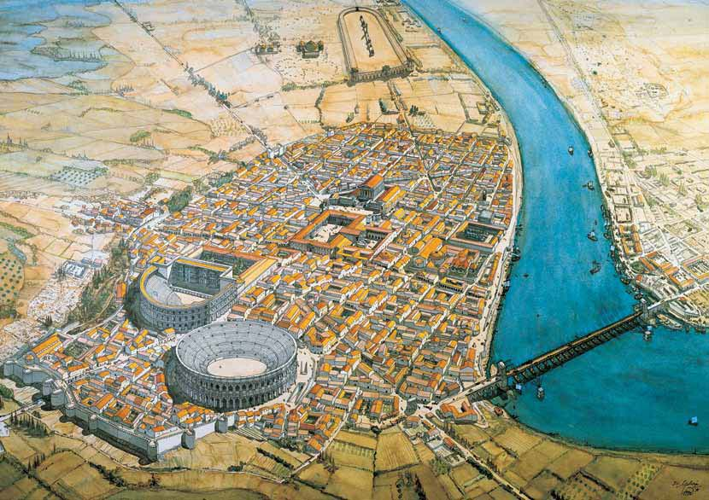
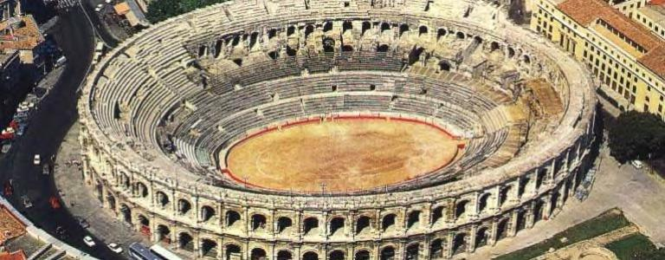
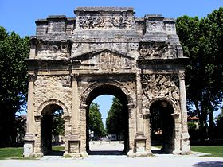
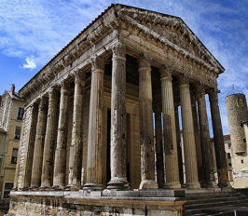
Des vestiges antiques
Arènes de Nîmes
Arles
Arc de triomphe orange
Temple à Vienne
La famille Pass’temps – www.pass-education.fr

Slide 15
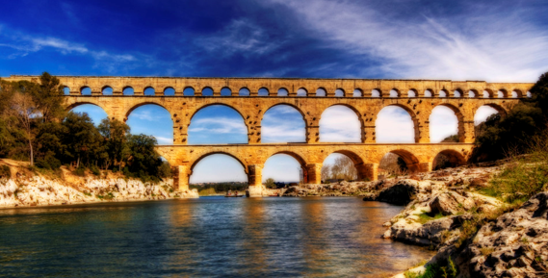
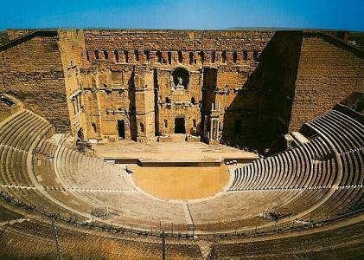
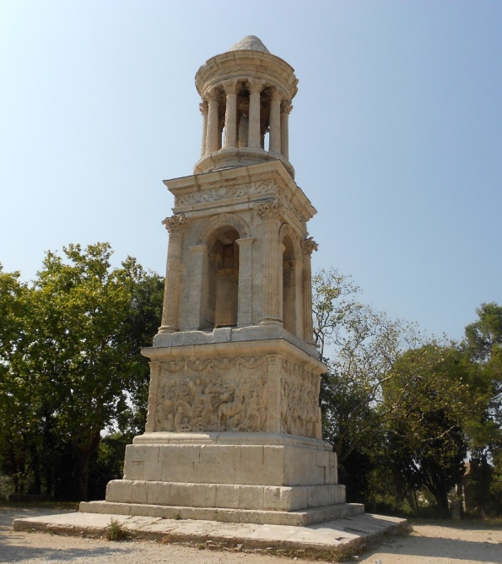
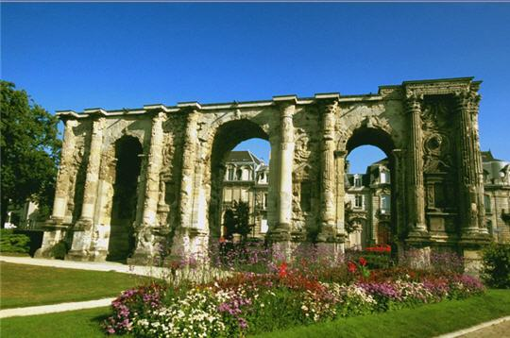
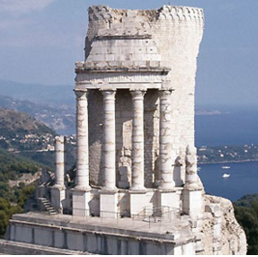
Des vestiges antiques
Le pont du Gard
Le théâtre antique d’orange
Le mausolée de Glanum (St Rémi de Provence)
La porte de Mars, Reims
Le trophée des Alpes, la Turbie
La famille Pass’temps – www.pass-education.fr

